Slide 1
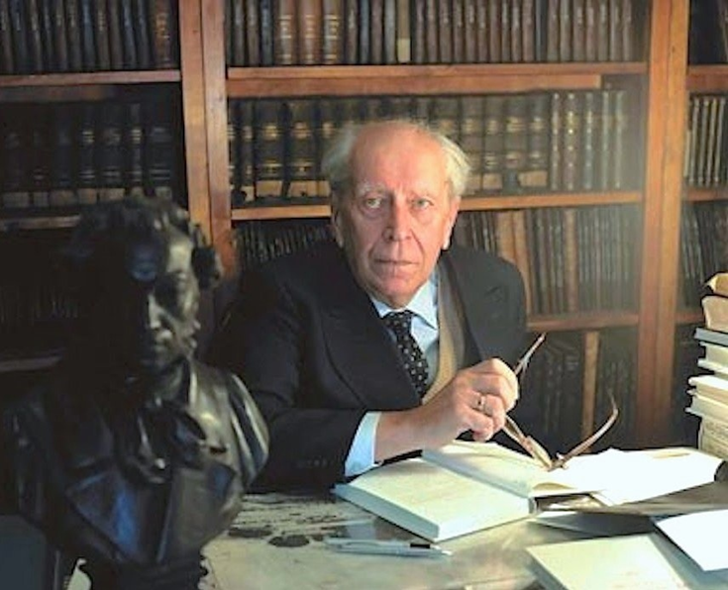
Д.С.Лихачев
«Совесть не только ангел-хранитель человеческой чести, — это рулевой его свободы, она заботится о том, чтобы свобода не превращалась в произвол, но указывала человеку его настоящую дорогу в запутанных обстоятельствах жизни, особенно современной»

Slide 2


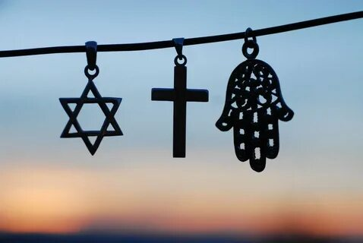


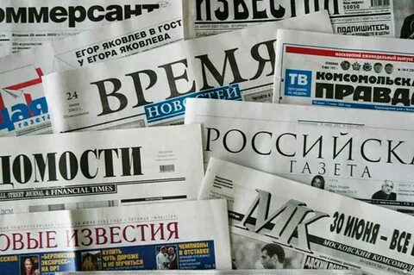

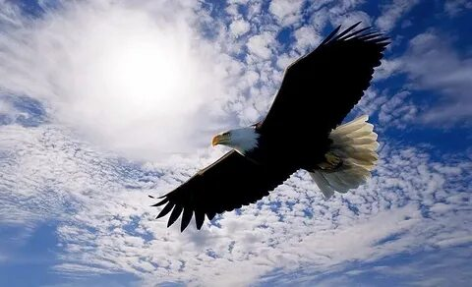


КРОССЕНС

Slide 3
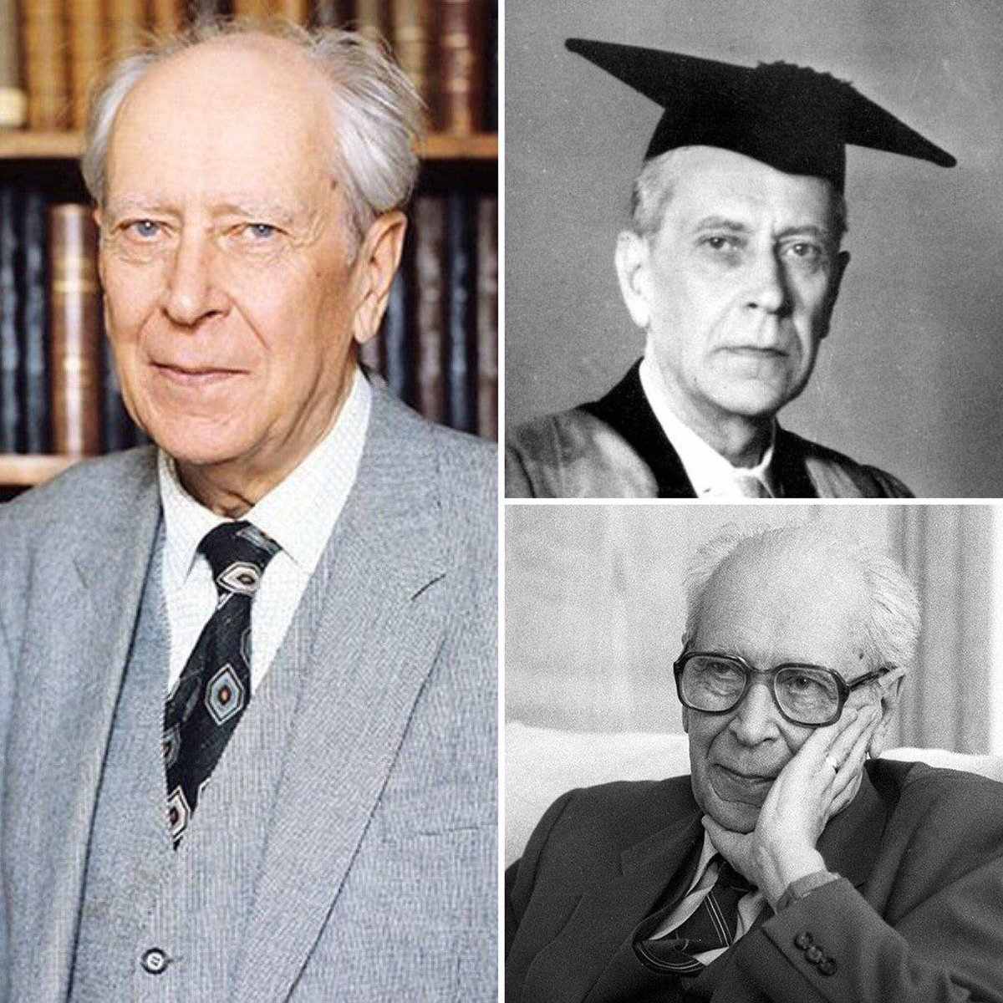

Slide 4
Тема урока:
Работа с концептом слова СВОБОДА с опорой на статью Д.С.Лихачева «Культура и совесть».
Цель урока - выявить и описать особенности концепта СВОБОДА и сравнить с размышлениями Д.С.Лихачева в статье «Культура и совесть».

Slide 5

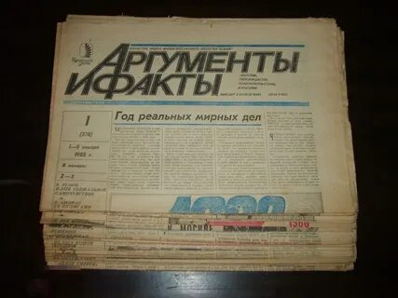
Средства массовой информации (СМИ)
1. Противоположность наказанию (лишению свободы), свобода понимается как возможность жить вне мест заключения: Суд освободил экс-главу Удмуртии от наказания из-за болезни
2. Возможность действовать исходя из своих желаний и целей: Я ушла от мужа. Мне нужна была только моя свобода.
3. Избавление от каких-либо обязанностей или обязательств (в том числе тех, которые человек определяет сам для себя): Бедных хотят освободить от налогов за счет богатых.
4. Политическая свобода: Я считаю, это нормально, ведь абсолютно полная свобода — это уже не свобода, а воля. Там, где нет правил, нет закона, там царит беззаконие.
5. Отсутствие критериев: Сделать это можно с помощью заявления в свободной форме, подав его в любом территориальном органе Пенсионного фонда
6. Наличие пустого, незанятого: Понять, что свободного места в жестком диске головного мозга не осталось, можно, когда человек не в силах запомнить три важных дела на день.
7. Отсутствие ограничений в движениях: В этом случае свободно двигается весь лицевой скелет, и это дает свободу движения всему черепу.

Slide 6

Толковый словарь живого великорусского языка В.И.Даля
СВОБОДА жен. слобода южн., зап., сев. свободь вост., сев. своя воля, простор, возможность действовать по-своему; отсутствие стесненья, неволи, рабства, подчинения чужой воле. Свобода понятие сравнительное; она может относиться до простора частного, ограниченного, к известному делу относящийся, или к разным степеням этого простора, и наконец к полному, необузданному произволу или самовольству. Свобода печати, отсутствие цензуры, но может быть ответ перед судом. Свобода мысли, безответственность за мысли, убеждения свои. Свобода слова, позволенье выражать мысли свои. Свобода крестьян противополагается рабству и крепостному быту. Выпустить пленника, пташку на свободу, на волю, на простор. Никакой свободишки нет, теснят всем, отовсюду.
*| Свободь, стар. слобода, подгородное поселенье и посад.

Slide 7

Синонимы к слову СВОБОДА
Воля, независимость, простор, лёгкость, раскованность, развязность

Slide 8
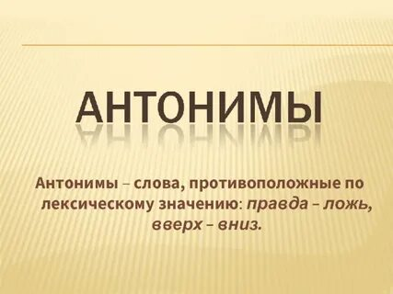
Антонимы к слову СВОБОДА
Гнет, иго, кабала, неволя, несвобода, рабство, тюрьма, угнетение, заточение, зависимость.

Slide 9
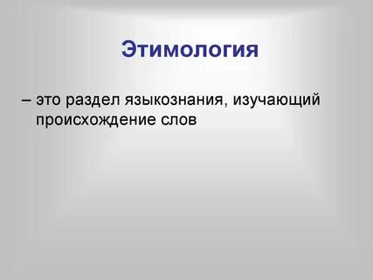
Этимология слова СВОБОДА
Этимологический онлайн-словарь Крыловой Г. А.
Свобо́да. Общеславянское слово, восходящее к той же основе, что и особенность, особа, свой.
Этимологический онлайн-словарь Успенского Л. В.
Свобо́да. Слово это близко к «свой» и к корню «соб-» («особый», «собственный»). В начале своей жизни оно значило примерно: состояние того, кто является своим собственным, т.е. ничей раб, не невольник. А «-ода» — здесь старый суффикс, такой же, как в «ягода»

Slide 10
Пословицы о СВОБОДЕ
Своя воля всего дороже.
Знание не только свет, но и свобода.
Хорошо птичке в золотой клетке, а того лучше на зеленой ветке.
Свободный человек — страх не ведает.
Где власть народа, там победа и свобода.
Кабы воля, так был бы и вольный свет.
Воля портит, а неволя учит.
Воля губит, неволя изводит.
Хороша воля с умом да с деньгами.
Плохая воля все-таки лучше неволи.

Slide 11
Афоризмы о СВОБОДЕ
Свобода не в том, чтоб не сдерживать себя, а в том, чтоб владеть собой.
Ф. М. Достоевский
Совесть не только ангел-хранитель человеческой чести, — это рулевой его свободы, она заботится о том, чтобы свобода не превращалась в произвол, но указывала человеку его настоящую дорогу в запутанных обстоятельствах жизни, особенно современной.
Д. С. Лихачёв

Slide 12
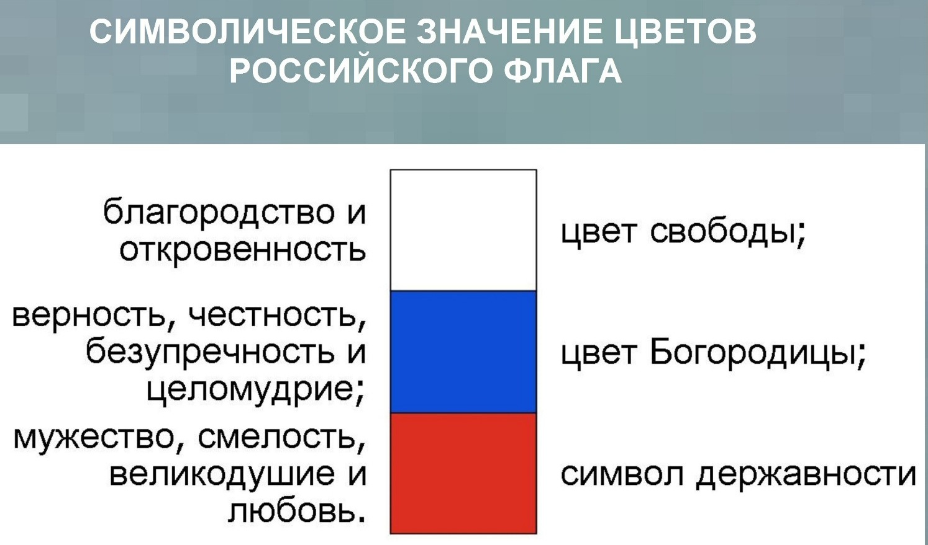

Slide 13
Цитаты Д.С.Лихачева из статьи «Культура и совесть о СВОБОДЕ
«Если человек считает, что он свободен, означает ли это, что он может делать все, что ему угодно?»
Д.С.Лихачев
«Свобода выдвигает свои «нельзя», — и не потому, что что-то произвольно запрещено, а потому, что корыстные соображения и побуждения сами по себе не могут принадлежать свободе.»
Д.С.Лихачев
«Строек свободы человека — его совесть.»
Д.С. Лихачев

Slide 14
Вывод
СВОБОДА = СОВЕСТЬ

